Slide 1

第17章 Linux内存管理
山东科技大学操作系统教研组

Slide 2

了解Linux物理内存管理方法
了解IA32架构中的逻辑地址映射机制，包括分段和分页
了解Linux的分段机制及其特色
理解并掌握Linux从线性地址到物理地址的映射机制
理解Linux进程虚拟地址空间机制
理解Linux虚拟内存区域vma的管理方法
与操作系统知识相结合，深入理解内存在计算机运行过程中的重要性。
与具体计算机架构和操作统相结合，深入认识内存管理中的设计原则、技巧和方法。
结合本章实验，深入理解进程创建以及进程上下文切换的流程。

Slide 3

实验1：获取IA32段寄存器中的描述符
实验2：获取IA32中的全局段表信息
实验3：获取C程序中一个逻辑地址对应的物理地址
实验4：显示进程的虚拟内存地址空间分布信息
实验5：获取一个进程的虚拟存储区域信息
Notes:
实验1和2的背景和原理放在一起介绍；
实验4和5的背景和原理放在一起介绍；

Slide 4

实验目的
了解IA32架构中的逻辑地址映射机制
了解Linux的分段机制及其特色

Slide 5

实验内容
  通过添加内核模块来获取段寄存器的值，验证Linux中段的设置
  本节实验代码为电子资源中“/源代码/ch17/segmentselector/”目录下的相关文件

Slide 6

实验内容
通过添加内核模块来获取GDT中各个段的段描述，验证Linux中段的设置
实验代码为电子资源中“/源代码/ch17/myhshowgdt/”目录下的相关文件

Slide 7

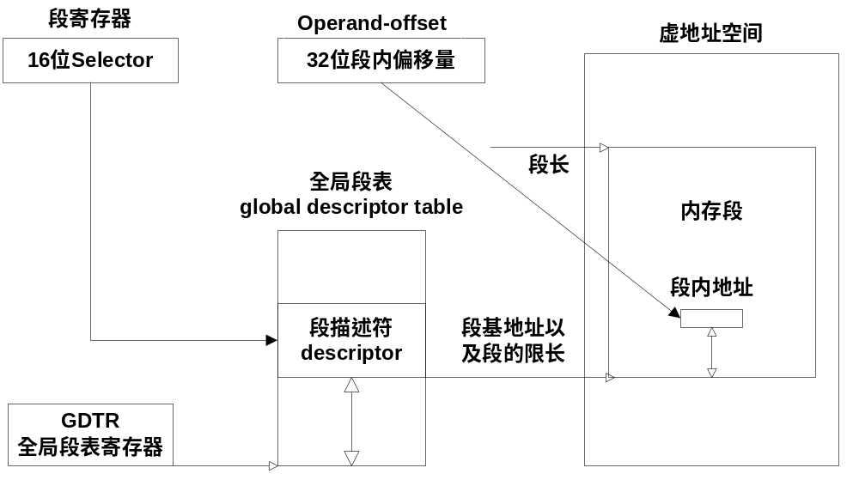
原理/背景：段寄存器和段地址映射机制 教材p.244-246

Slide 8
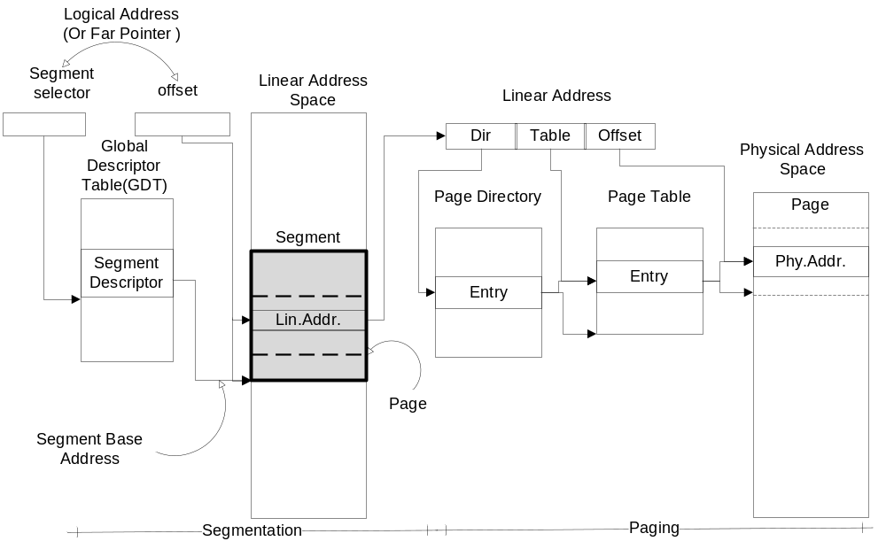
原理/背景：IA32段地址和页地址映射机制

Slide 9
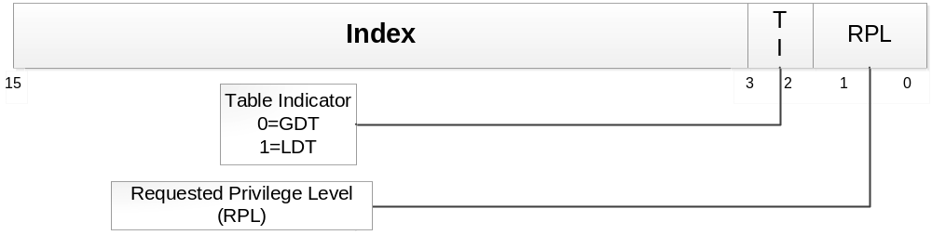
原理/背景: IA32段选择符
进程由不同的段组成，如CS、DS等；CS由包括应用程序代码段、内核代码段（应用程序调用内核代码）等。
这些段具有不同的权限，并且放置在不同的内存位置
因此程序在运行时，必须指明当前运行的是哪一段；CPU据此施加不同的保护措施

Slide 10
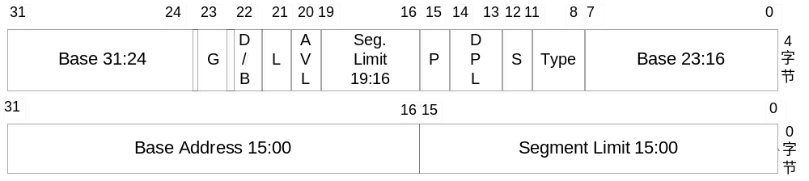
原理/背景: IA32段描述符
段 | 段描述符 | Base | G | Limit | S | Type | DPL | P
内核代码段 | 00CF9B000000FFFF | 0x00000000 | 1 | 0xFFFFF | 1 | 10 | 3 | 1
内核数据段 | 00CF93000000FFFF | 0x00000000 | 1 | 0xFFFFF | 1 | 2 | 3 | 1
用户代码段 | 00CFFB000000FFFF | 0x00000000 | 1 | 0xFFFFF | 1 | 10 | 0 | 1
用户数据段 | 00CFF3000000FFFF | 0x00000000 | 1 | 0xFFFFF | 1 | 2 | 0 | 1
Notes:
段基址base address：包括段描述符的第2、3、4和7字节，总的长度为32比特。
段偏移limit：包括段描述符的第0、1字节和第6字节的低四位组成，总长度为20比特。
TYPE：描述了段的类型特征和它的存取权限。是代码段还是数据段，只读、读写等属性
S：如果该位被置0则表示该段为系统段。如果为1则表示该段为代码段或数据段。
DPL（descriptor privilege level）：段的特权级，范围从0～3，但是Linux中只用了0和3这两个特权级，0表示内核级，3表示用户级。
P：当该段在内存中的时候此标志位被置为1否则置为0.如果该段被装载如段寄存器中并发现该段的P标志位为0则CPU抛出一个异常，操作系统将从硬盘中把这个段交换到内存中。因为Linux中使用了纯分页机制进行虚拟内存管理，所以在linux系统中该位永远被置为1。
G：计算段大小的单位粒度。当G置为0时，段偏移以字节为单位计算;如果G置为1段偏移以4K字节为单位计算。由于段偏移limit最大为FFFFF，所以当G为0时段的长度最大为1M，而当G为1时段的最大长度为4G。

Slide 11
原理/背景
IA32结构中的控制寄存器 教材p.249
IA32结构中PAE机制 教材p.249
Linux中的内存寻址机制如何与IA32结构相适应 教材P.250-252

Slide 12
总结
  实验1、2的重点是体会和理解Linux操作系统的分段机制如何与IA32结构相适应的。
  Linux把用户代码段、数据段以及内核代码段、数据段等段的编号都固定在GDT表中，而且每段的起始地址都为0。也就是说，经过Linux段机制映射后，CPU发出的逻辑地址段+偏移量就映射为固定的段号+段的起始地址0+线性地址。
  实验1和2中很多内容都是工程性的，也即硬性规定，比如IA32中的段寄存器、控制寄存器等。在Linux内核中内存管理部分与硬件架构联系非常密切；Linux在不同的硬件架构上采用的内存管理方案在实现上有差异。

Slide 13

实验目的
了解IA32架构中的逻辑地址映射机制，包括分段和分页
了解Linux的分段机制及其特色
理解并掌握Linux从线性地址到物理地址的映射机制

Slide 14
实验内容
  通过添加内核模块来获取一个应用程序变量的物理地址，验证Linux中分页机制的设置和实现方法
  实验代码为电子资源中“/源代码/ch17/logadd2phyadd/”目录下的相关文件

Slide 15
实验步骤
  logadd2phyadd_test.c为测试程序，即应用程序，按普通方式编译和执行。
  Logadd2phyadd.c为LKM内核模块，需要编译后通过insmod命令添加到系统中
  执行logadd2phyadd_test程序时，其中write语句会把要查找的虚拟地址addr发送给Logadd2phyadd模块；Logadd2phyadd将根据页表映射机制查找器物理地址，并返回给应用程序。
Notes:
参看后面：测试应用程序logadd2phyadd_test.c的要点中对测试程序说明。

Slide 16

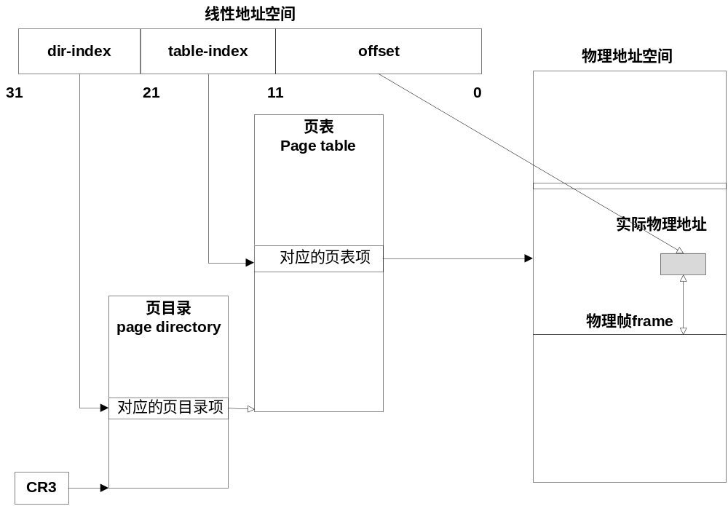
原理/背景：IA32页面址映射机制

Slide 17
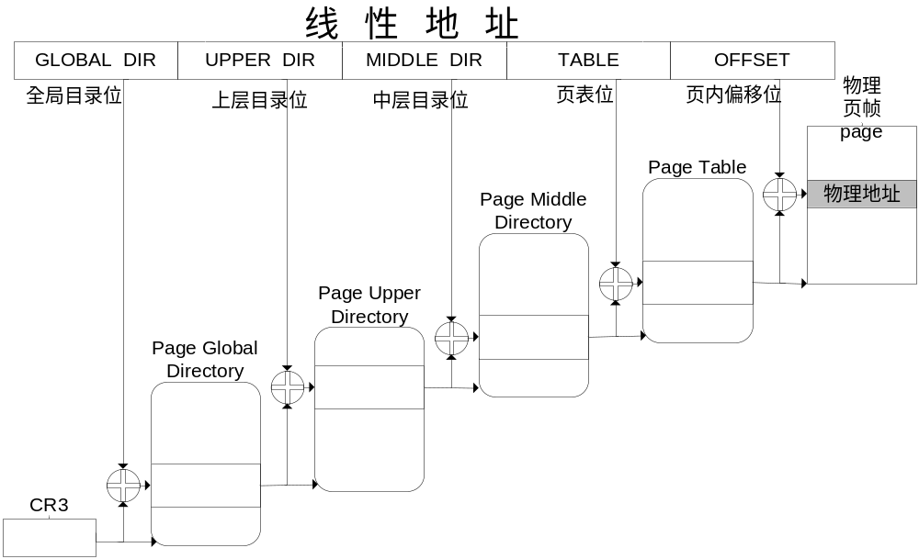
原理/背景：Linux页面址映射机制
•页全局目录PGD（Page Global Directory）
•页上级目录PUD（Page Upper Directory）
•页中间目录PMD（Page Middle Directory）
•页表PTE（Page Table）

Slide 18
原理/背景：Linux页面址映射机制
每一级页目录都有三个重要的宏，SHIFT、MASK和SIZE。以页表Page Table为例，其定义如下：
#define PAGE_SHIFT 12
#define PAGE_SIZE (1 << PAGE_SHIFT)
#define PAGE_SIZE (1UL << PAGE_SHIFT)
#define PAGE_MASK (~(PAGE_SIZE-1))

Slide 19
原理/背景： logadd2phyadd.c中vaddr2paddr函数的要点
首先需要根据传入的参数pid进行find_get_pid调用，然后再调用pid_task获得该进程的task结构体指针。一个虚拟地址只有在进程自己的地址空间中才是有意义的。
其次，根据进程的任务描述符进行地址映射。Linux内核3.13.0使用的是四级映射机制。在IA32架构上，PUD实际上不起作用。
然后，在四级页表映射完成之后计算该线性地址对应的物理地址
  paddr = (pte_val(*pte_tmp) & PAGE_MASK) | (vaddr & ~PAGE_MASK);
其中pte_val(*pte_tmp) & PAGE_MASK获得的是物理帧号，而vaddr & ~PAGE_MASK获得的则是在该物理帧内的偏移量。二者进行或操作后就得到了完整的物理地址。
最后输出物理帧号、帧内偏移量等信息
Notes:
需要特别注意的是，如果要输出实际物理地址包含的内容，不能直接使用该物理地址，也就是说使用下列方式输出是错误的：
seq_printf( m, "the content in physical address is=0x%08lX\n",*paddr);
这种方式会引发内核异常错误，因为该地址不是进程空间中的地址。一个进程只能访问自己进程地址空间中的地址。正确的方式是进行地址变换后再获取指针所执的内存单元的内容，如下所示：
*(unsigned long *)((char *)paddr + PAGE_OFFSET)
上述代码的作用是把物理地址paddr映射到当前进程的内核空间中，PAGE_OFFSET的值为0xc0000000。

Slide 20

原理/背景：测试应用程序logadd2phyadd_test.c的要点
typedef struct data {
unsigned long addr; //应用程序线性地址
int p; //应用程序pid
}mydata;
int main()
{
unsigned long tmp,addr; int fd,len;
mydata wdata; tmp = 0x12345678; addr = &tmp;
printf("tmp value is : 0x%08lX\n", tmp);
printf("tmp address is: 0x%08lX\n", addr);
wdata.addr = addr; wdata.p = getpid(); //打包传递给内核模块的数据
printf("the pid is %d\n",getpid());
fd = open(“/proc/logadd2phyadd”,O_RDWR); //打开内核模块在proc的接口
write(fd,&wdata,sizeof(mydata)); //把进程id和要查找的虚拟地址传递给LKM
len = read(fd, buf, BUFSIZE); //从proc中的LKM接口读取返回的信息
printf("the read length is %d and the buf content is: \n%s\n",len,buf);
return 0;
}

Slide 21
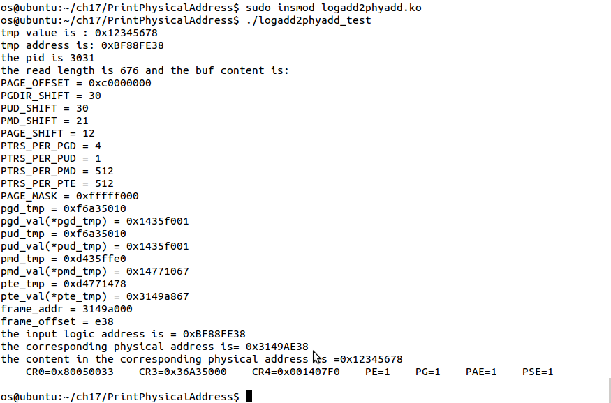
原理/背景：测试结果说明
以上是应用程序自身产生信息的输出
以下是应用程序从LKM模块获得的信息
Linux四级页表机制的相关信息：包括偏移量和各级页表中的条目数
输入的逻辑地址、及其对应的物理地址和该地址存储的内容；请与上面应用程序的输出进行对比

Slide 22

实验目的
理解Linux进程虚拟地址空间机制
了解Linux的物理内存管理机制
加深对进程以及进程结构体概念的理解

Slide 23

实验内容
  通过添加内核模块来获取一个进程的mm_struct结构体信息
  本节实验代码为电子资源中“/源代码/ch17/mm/”目录下的相关文件

Slide 24

实验目的
理解Linux虚拟内存区域vma的管理方法
理解Linux进程虚拟地址空间机制
了解Linux的物理内存管理机制

Slide 25

实验内容
  过添加内核模块来获取一个进程的vm_area_struct结构体信息
  本节实验代码为电子资源中“/源代码/ch17/vma/”目录下的相关文件

Slide 26

原理/背景：Linux物理内存管理机制
Linux的物理内存管理主要由内存节点node、内存区域zone和物理页框page三级架构组成
一个节点由多个zone组成，每个zone又由很多page组成。
经常使用的zone有如下类型：
  ZONE_DMA：包含0~16M地址范围的物理内存空间。Linux将低端的16M物理内存保留以便与老式设备兼容。
  ZONE_NORMAL：包含16M~896M地址范围的物理内存空间。该区域被直接映射到内核的线性地址空间的低地址区域。内核大部分操作都是在ZONE_NORMAL中完成的。
  ZONE_HIGHMEM：896M~结束地址范围的物理内存空间。这些物理内存无法直接映射到内核空间。一般都是由应用程程序使用
注意：Linux中的page结构体用于物理帧；与一般操作系统教材中page用于逻辑页不同。

Slide 27

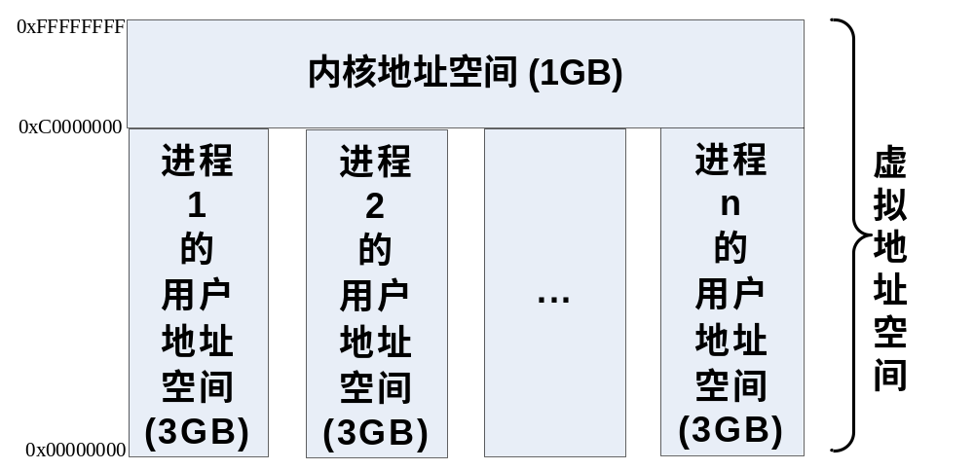
原理/背景： Linux中进程的虚拟地址空间
图17.11 Linux中的虚拟地址空间
在IA32架构上Linux的线性空间为4 GB大小。Linux内核将这4G字节的空间分为两部分。内核使用最高的1G字节称为“内核空间”。而较低的3G字节则由各个进程使用，称为“用户空间”。
从具体进程的角度来看，每个进程可以拥有4G字节的虚拟地址空间(也叫虚拟内存)；其中每个进程各自的私有用户空间为前3G，这个空间对系统中的其他进程是不可见的，而最高的1GB内核空间则为所有用户进程以及内核所共享

Slide 28

原理/背景： Linux中进程的虚拟地址空间
如图17.11所示，在进程虚拟地址空间的内核空间中，Linux内核映像处于0xC0000000到0xFFFFFFFF范围内。所以链接程序在链接内核映像到进程虚地址空间时在所有符号地址上加一个偏移量0xC0000000。该偏移量在Linux代码中被称为PAGE_OFFSET。
从进程虚地址映射到实际物理地址时，进程内核空间的映射总是从最低地址（0x00000000）开始。所以内核映射遵循如下方法：
  给定一个虚地址X，其对应的物理地址为“X - PAGE_OFFSET”；反之，给定一个物理地址Y，则其对应的虚地址为“Y+PAGE_OFFSET”。
这也是为什么在实验2myshowgdt和实验3logadd2phyadd两个内核代码中，物理地址和虚拟内核空间地址进行转换时需要加上PAGE_OFFSET的原因。

Slide 29
原理/背景： Linux中进程的虚拟地址空间
相对于内核空间而言，Linux进程用户空间地址映射就麻烦多了。进程用户地址空间包含的段种类较多，有代码段、数据段、BSS段、堆、栈、内存映射段等。
在系统加载时代码段的起始地址一般都加载在0x08048000处，而堆、内存映射段、栈等加载时每次位置会随机改变。
在fork生成新进程时，execve系统调用负责为进程代码段和数据段建立映射，但真正将代码段和数据段内容读入内存是由系统的缺页异常处理程序按需完成的。
尽管每个用户进程可以拥有3GB的用户空间，但这是虚地址空间，用户进程在这个虚拟内存中并不能真正运行，必须把用户空间中的虚地址最终映射到实际的物理空间才行，而这种映射的建立和管理则是由段机制和页机制完成的。

Slide 30
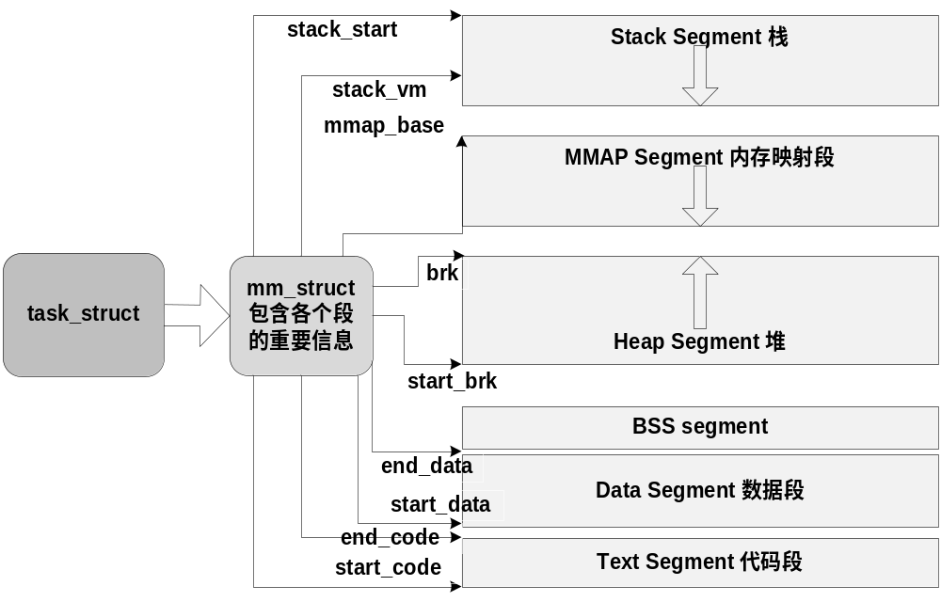
原理/背景： Linux中进程的虚拟地址空间
图17.12 task_struct中mm_struct成员变量与进程虚拟地址空间关系示意图

Slide 31
原理/背景： Linux中进程的虚拟存储区域vma
为什么要把进程的用户空间划分为一个个的vma区域?
一个虚存存储区域vma是虚存空间中的一个连续区域，这个区域中的信息具有相同的操作和访问权限。

Slide 32

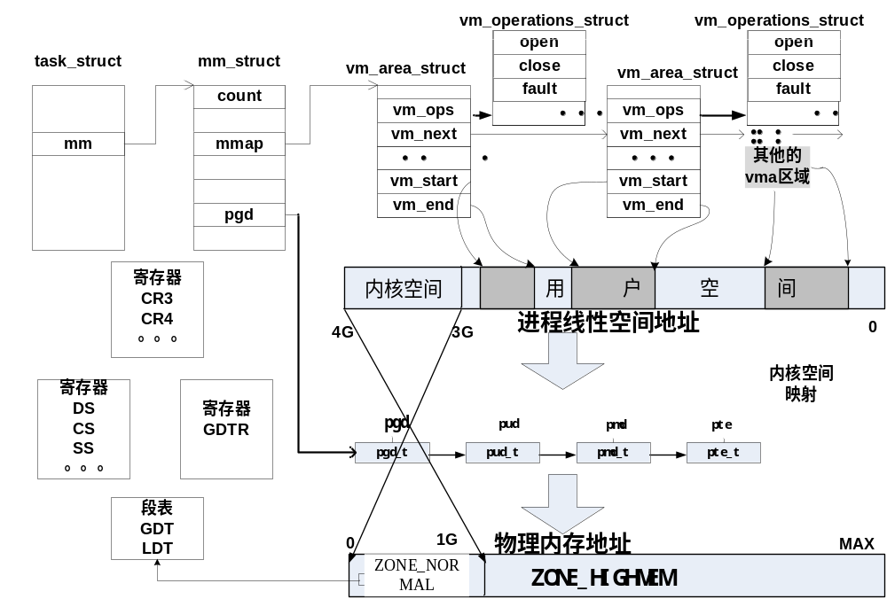

Slide 33
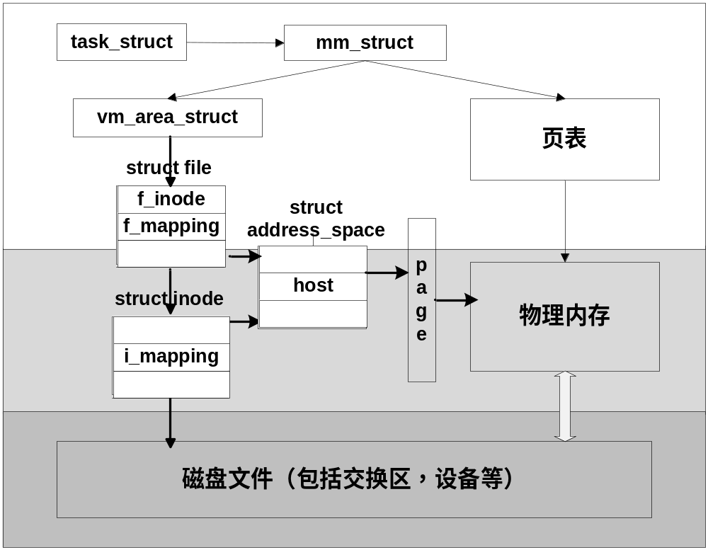

Slide 34

课后习题1,2,3,4,5，6,7
课后练习 1-3

